Slide 1
Phân loại bình luận
Khai phá và phân tích dữ liệu
Bài tập lớn
Thành viên nhóm:
22022517 – Bùi Tiến Sâm – Trưởng nhóm
22022521 – Nguyễn Văn Mạnh
22022597 – Trịnh Đắc Phú

Slide 2
Phân loại bình luận
Mục lục
Nội dung Slide
Mục tiêu 3
Mô tả quá trình 4
Dữ liệu 5
Mô hình 8
Phân tích những lỗi sai 11
Demo sản phẩm 12
Hướng đi trong tương lai 13
Đóng góp 14

Slide 3
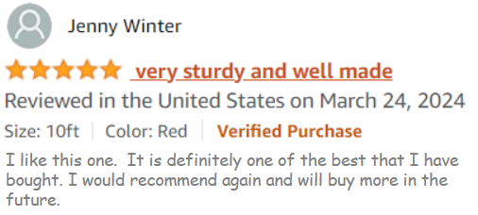

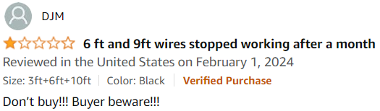

Phân loại bình luận
Mục tiêu
Phân loại một bình luận là khen hay chê.

Slide 4
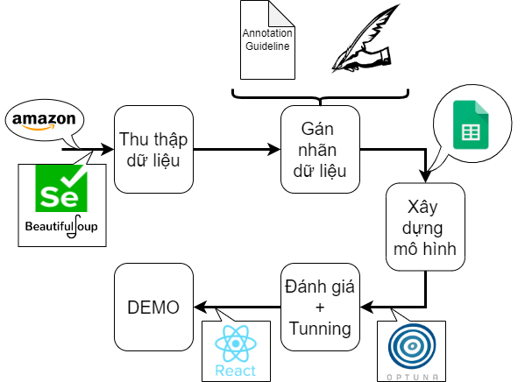
Phân loại bình luận
Mô tả quá trình

Slide 5
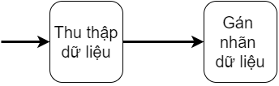
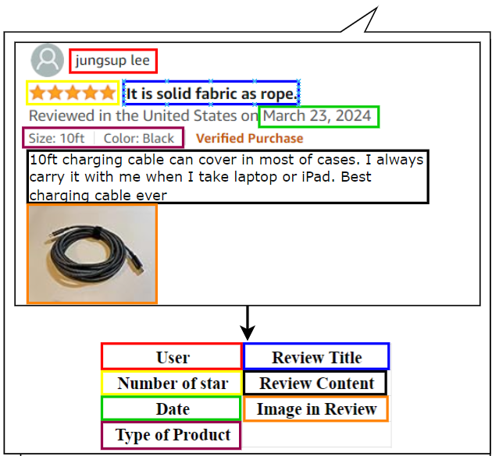
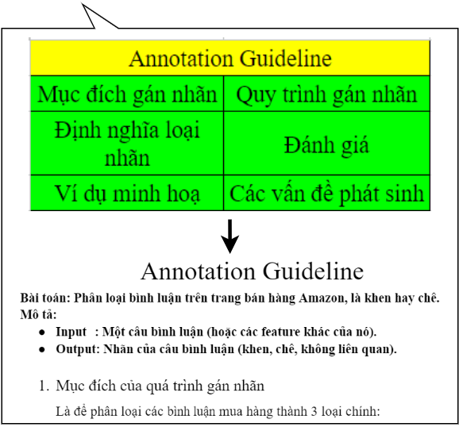
Phân loại bình luận
Dữ liệu

Slide 6
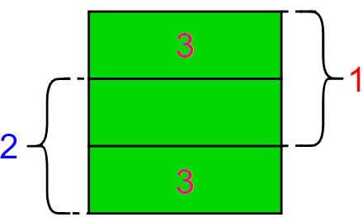
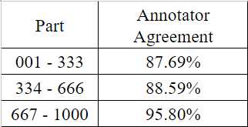
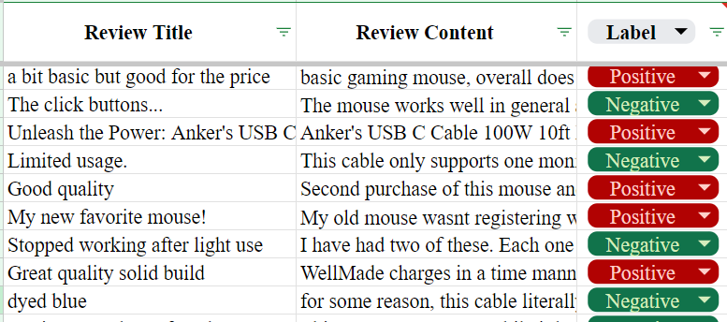
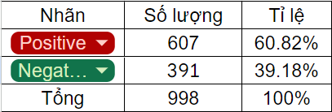
Phân loại bình luận
Dữ liệu

Slide 7
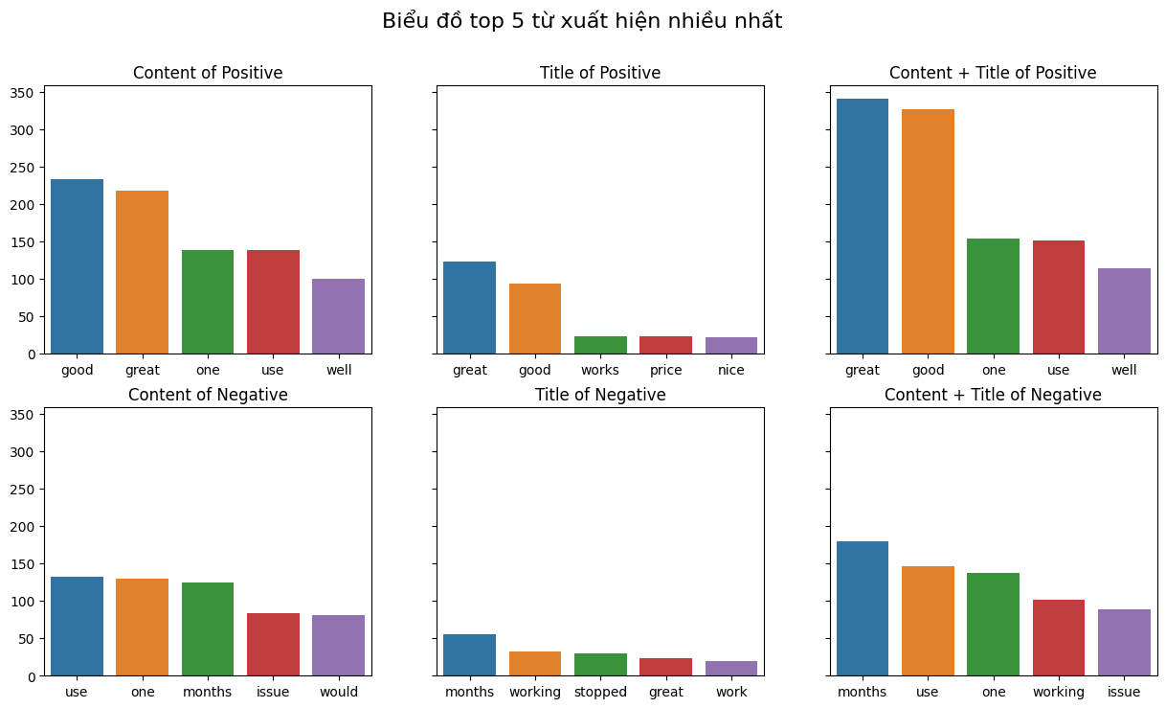
Phân loại bình luận
Dữ liệu

Slide 8
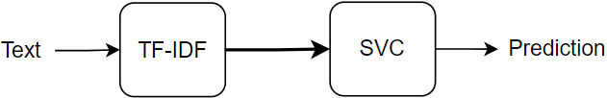
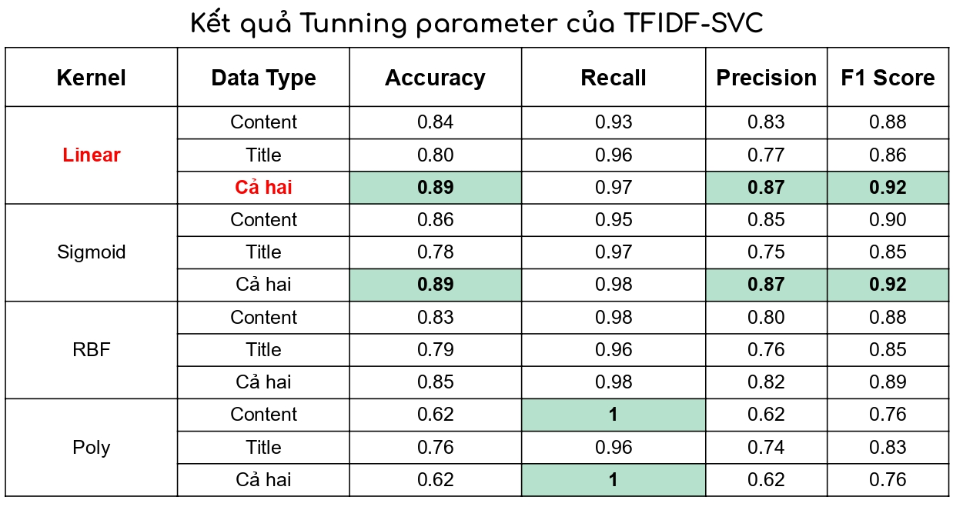
Phân loại bình luận
Mô hình

Slide 9
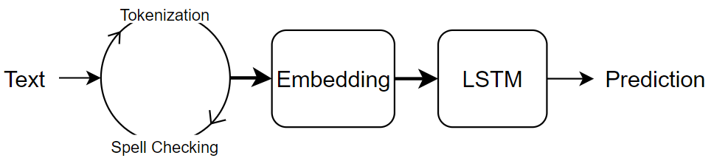
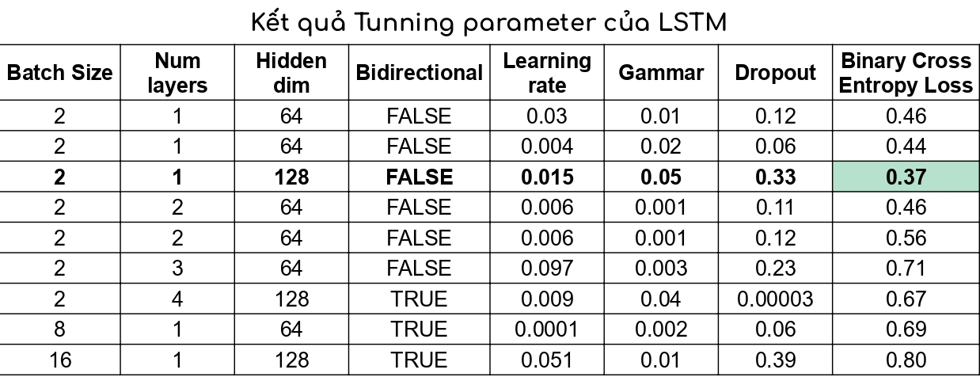
Phân loại bình luận
Mô hình

Slide 10
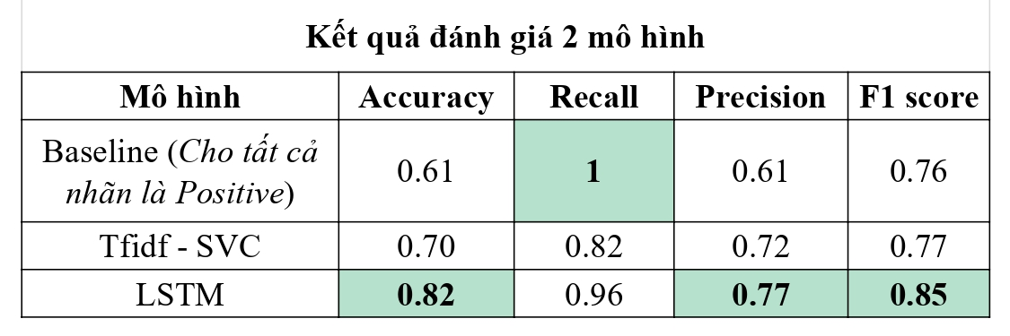
Phân loại bình luận
Mô hình
Kết luận: LSTM là mô hình mạnh hơn.

Slide 11
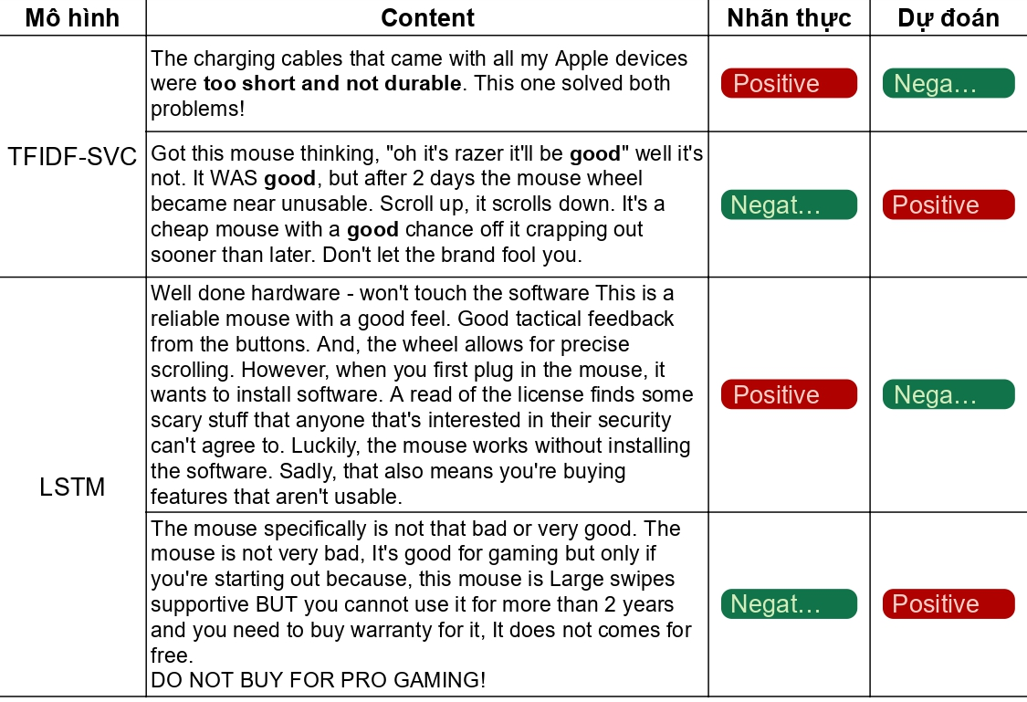
Phân loại bình luận
Phân tích những lỗi sai

Slide 12
Phân loại bình luận
Demo sản phẩm

Slide 13
Phân loại bình luận
Hướng đi trong tương lai
Thu thập thêm dữ liệu để nâng cấp model.
Hoàn thiện demo.

Slide 14
Phân loại bình luận
Đóng góp
Bùi Tiến Sâm | Thu thập và gán nhãn dữ liệu. Xây dựng model TFIDF-SVC. Đánh giá mô hình.
Nguyễn Văn Mạnh | Thu thập và gán nhãn dữ liệu. Xây dựng model LSTM. Đánh giá mô hình.
Trịnh Đắc Phú | Thu thập và gán nhãn dữ liệu. Xây dựng UI demo sản phẩm. Đánh giá mô hình.

